Slide 1
TABLEAU DE BORD SYSTÈME CEC Septembre 2025
 |  | 31/08/2024 | 31/08/2025 | Visée 2025
ACTIVITÉS | Nb d’entreprises participantes par promo | 435 (promo 3) | 299 (promo 4) | 400 | 🔴
 | Note de satisfaction parcours terminés | 8,52 | 8,71 | 8,5 | 🟢
 | NPS fin de parcours | 74 | 74 | 70 | 🟢
 | Nb alumni adhérents / Nb Alumni total | 149 | 238 | 400 | 🟠
 | Nb alumni Mécènes | 15 | 50 | 100 | 🟠
FINANCES | Encaissements - Décaissements Parcours / Territoires | Voir graphique
 | Dépenses communs
 | Trésorerie communs
 | Moyenne Cotisations+Dons (€)
 | % Dons & cotisations parcours % Alumni & mécènes (FSP & Arthur) % Subventions & Autres (FSP)
RH | Engagement dans la CEC (NPS Pulse check) | 46 | 42 | 40 | 🟢
 | Taux de réponse au Pulse Check | 39% | 38% | 30% | 🟢
 | Nombre de salariés | 4 | 8 | 8 | 🟢
RESONANCE | Nb abonnés page LK | 46 221 (12/2024) | 51 294 (06/2025) | ND
 | Nb abonnés NL | 4 706 (12/2024) | 5 689 (04/2025) | ND
ECOSYSTÈME | Nb adhérents Gen Act ( compteur site ) | - | 2 200 | 5000 | 🟠

Slide 2
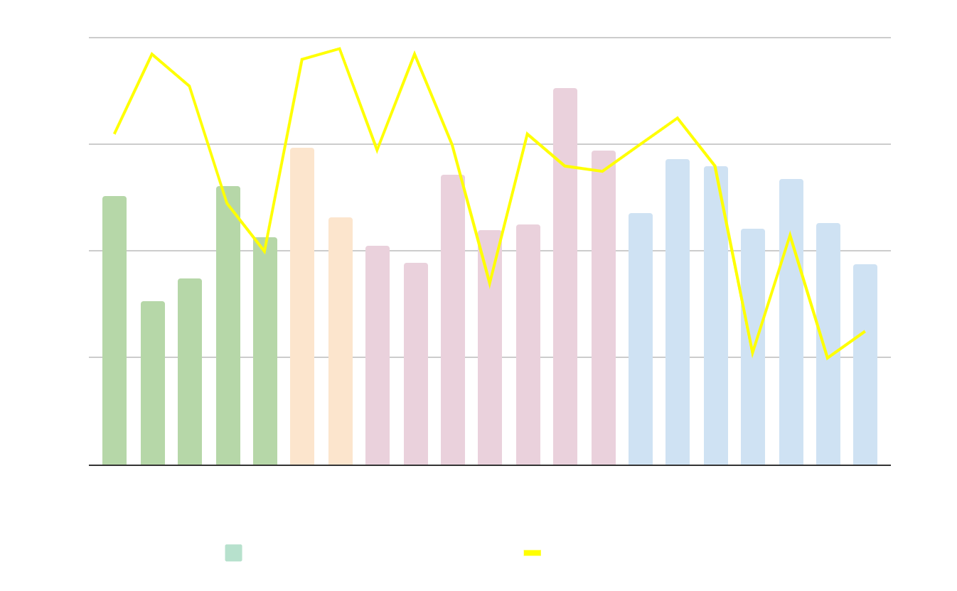
Don moyen total par parcours

Slide 3
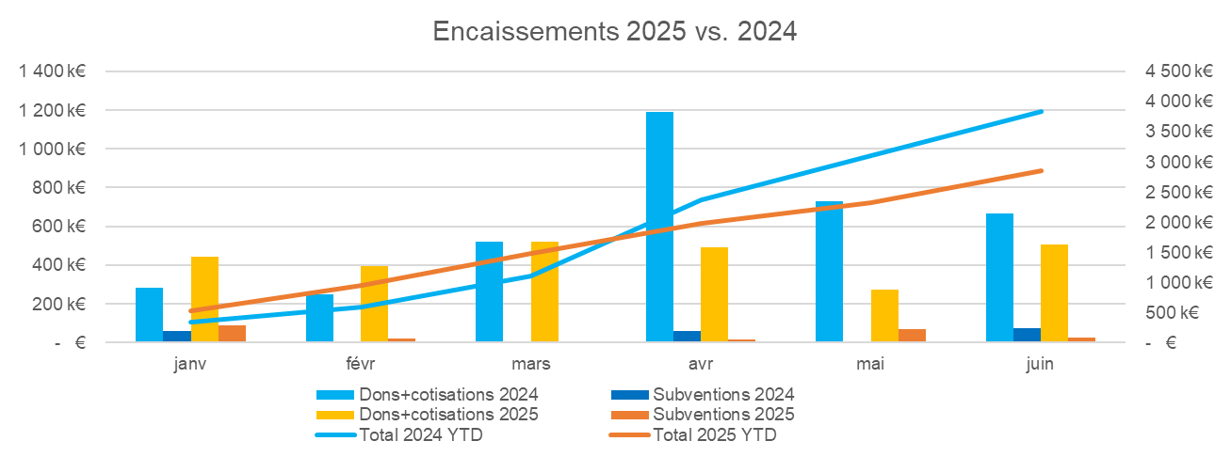
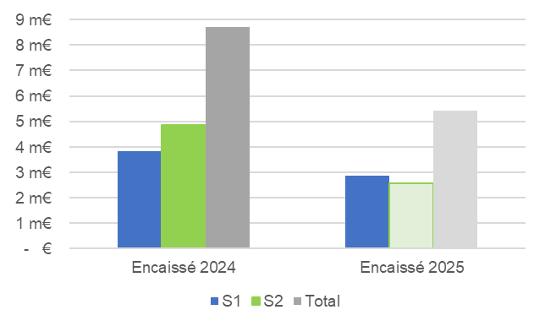
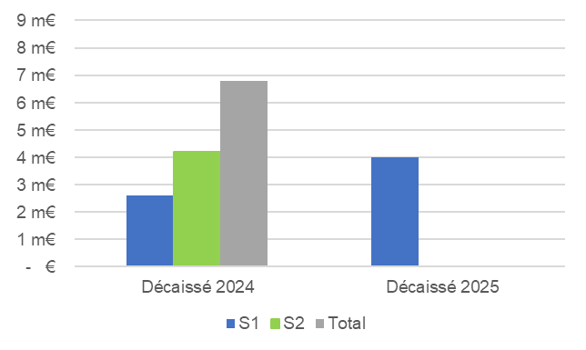
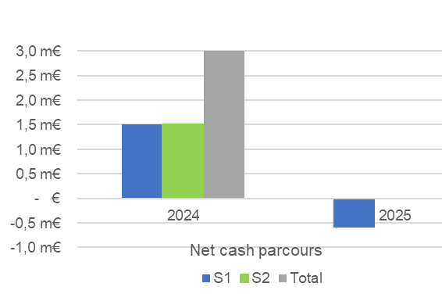
MTD
YTD
-38%
*
+54%
*
*: sur base de projections S2 2025 à confirmer avec les parcours et territoires.

Slide 4
TABLEAU DE BORD SYSTÈME CEC Septembre 2025
 |  | Définition | Période | Source
ACTIVITÉS | Nb moyen d’entreprises participantes par parcours | Nb d’entreprises ayant rempli leur formulaire d’inscription | Promo | Monday
 | Note de satisfaction parcours terminés | Note participants post parcours de la promo | Promo | Questionnaire fin de parcours
 | NPS fin de parcours | Note participants post parcours de la promo | Promo | Questionnaire fin de parcours
 | Nb alumni adhérents / Nb Alumni total | Adhésions alumni année en cours | Temps réel Année calendaire | Monday
 | Nb alumni Mécènes | Don alumni >5k€ reçu | Temps réel Année glissante | Monday
FINANCES | Encaissements - Décaissements Parcours / Territoires
 | Dépenses communs
 | Trésorerie communs
 | Moyenne Cotisations+Dons (€)
 | % Dons & cotisations parcours % Alumni & mécènes (FSP & Arthur) % Subventions & Autres (FSP)
RH | Engagement dans la CEC (NPS Pulse check) | NPS contributeurs CEC | Pulse check | Questionnaire RH
 | Taux de réponse au Pulse Check | Taux de réponses Pulse Check | Pulse check | Questionnaire RH
 | Nombre de salariés |  | Temps réel Année calendaire | TMonday
RESONANCE | Nb abonnés page LK | Nb abonnés page CEC LK | Fin 2024 / ytd | LK ( stats Résonance )
 | Nb abonnés NL | Nb abonnés NL CEC | Données post envoi NL | stats Résonance
ECOSYSTÈME | Nb adhérents Gen Act ( compteur site ) | Nouveaux adhérents GenAct | Temps réel | Site GenAct

